Slide 1
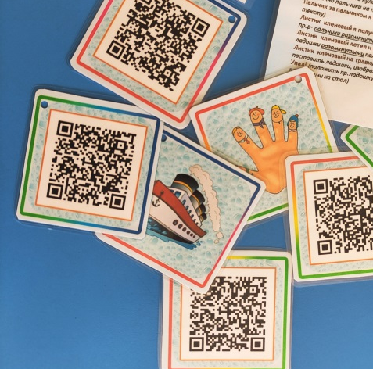
«Использование современной ИКТ технологии QR-кода в развитии речи детей старшего дошкольного возраста с ограниченными возможностями здоровья»
Муниципальное дошкольное образовательное учреждение
«Центр развития ребёнка – детский сад № 142»
города Магнитогорска
Воспитатель Хадиева Л. А.
Магнитогорск 2021

Slide 2
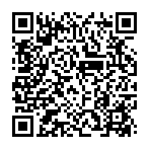
Мастер-класс по созданию
QR- кодов.
https://www.maam.ru/detskijsad/master-klas-dlja-pedagogov-po-ispolzovaniyu-qr-tehnologi-v-dou.html

Slide 3
Преимущества использования
QR-кода :
доступная и несложная процедура создания;
быстрая обработка резервов;
большие функциональные возможности кодирования информации.

Slide 4
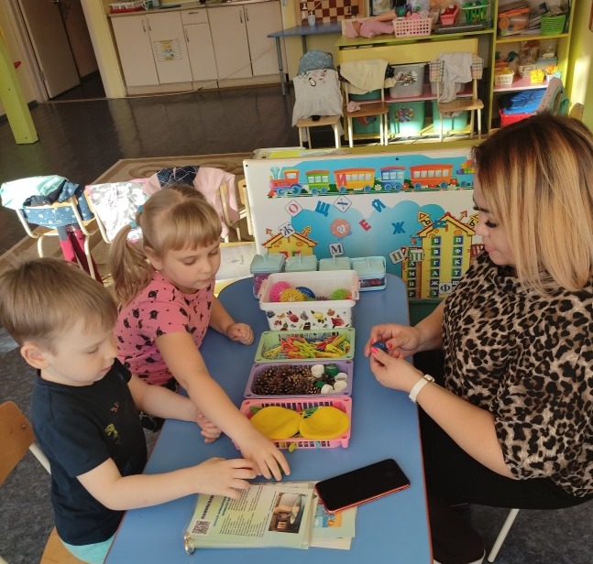
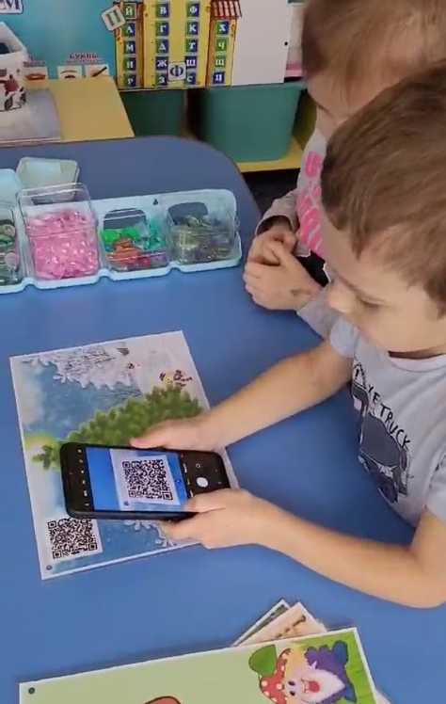
Технология QR-кодов способствует повышению мотивационной
активности и интереса к занятиям по развитию речи у
детей старшего дошкольного возраста.

Slide 5
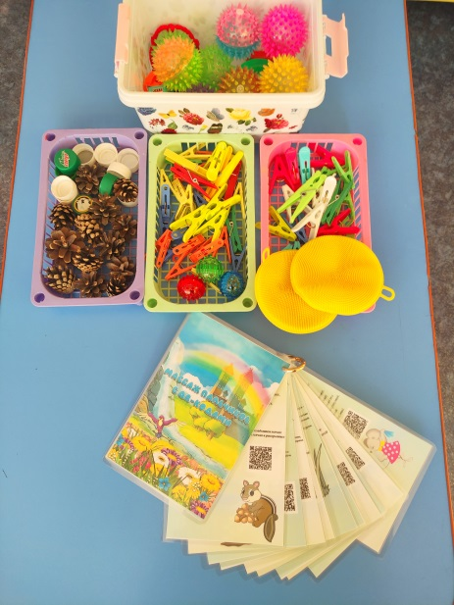
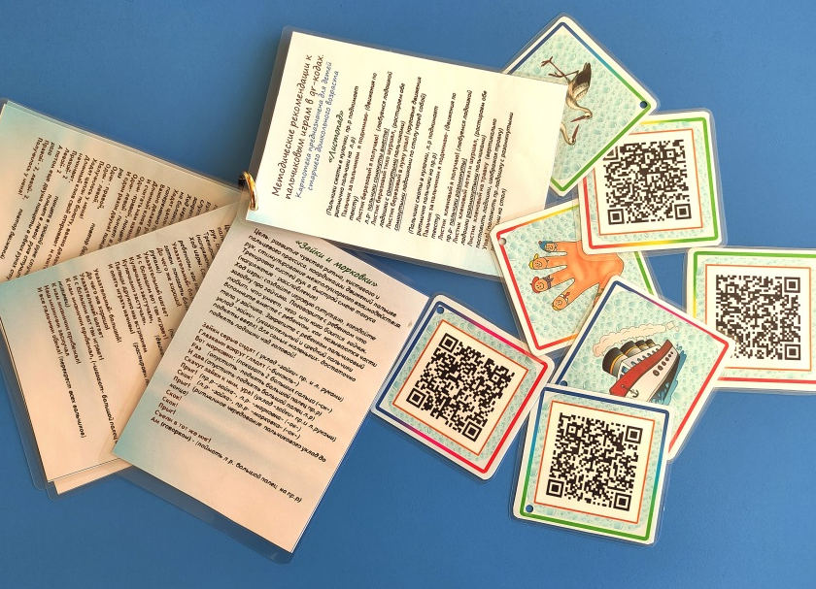
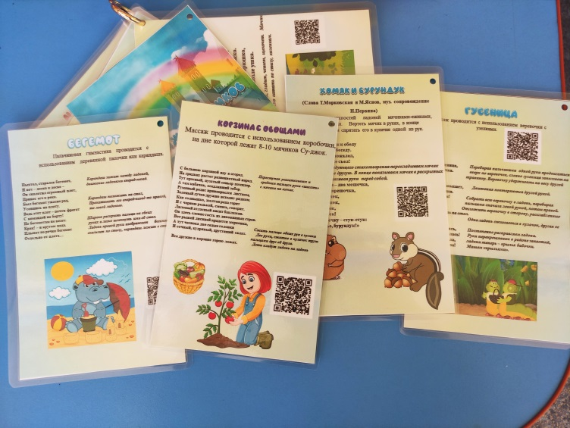

Slide 6
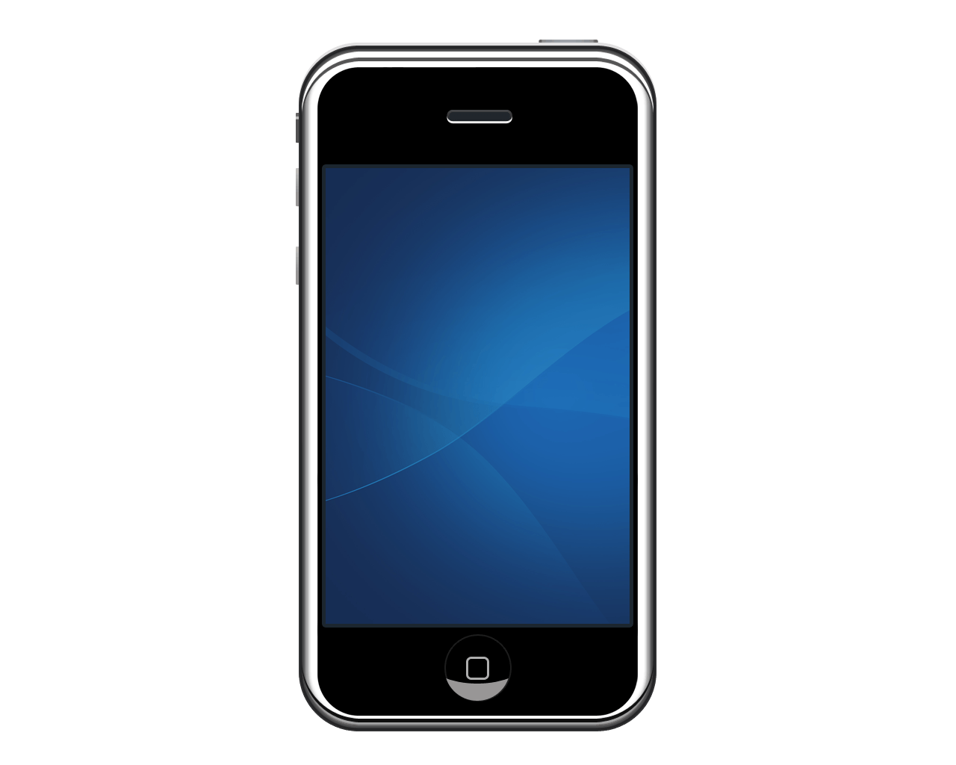
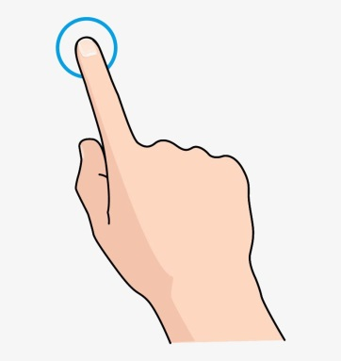
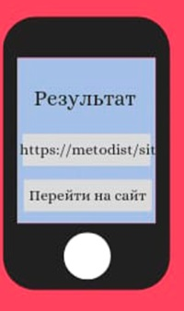
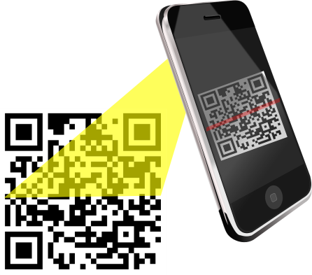
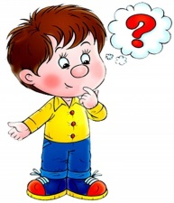
Схема работы с QR-кодом
Находим иконку программы для считывания
QR-кода на экране телефона или планшета.
Включаем ее нажатием пальца. На экране появляются рамки.
1
2
Наводим рамки в телефоне/планшете на QR-код. На экране появляется ссылка.
Нажимаем на ссылку, которая появилась на экране, слушаем или смотрим информацию.
Нажимаем на ссылку, которая появилась на экране, слушаем или смотрим информацию.
Наводим рамки в телефоне/ планшете на QR-код.
На экране появляется ссылка.
3
4

Slide 7
Картотека пальчиковой гимнастики

Slide 8
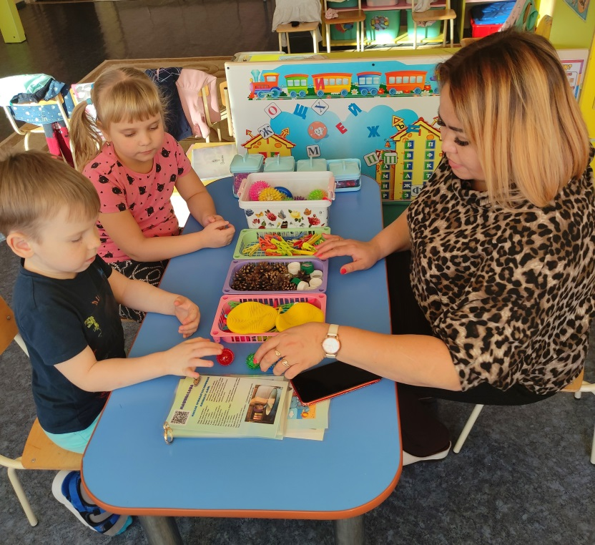
Картотека «Массаж пальчиков с использованием подручного материала» через QR-код

Slide 9
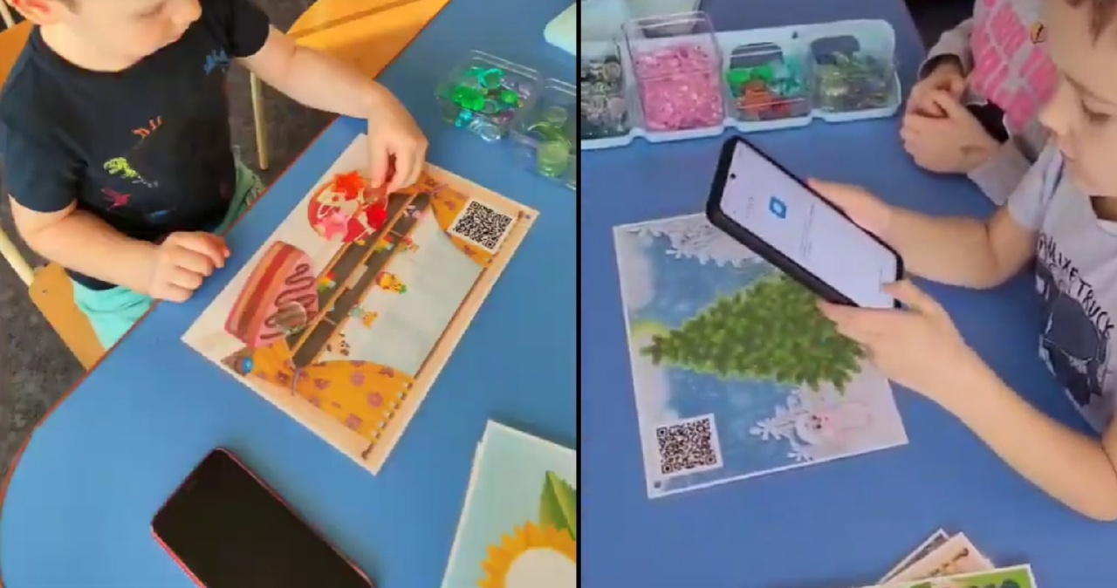
Комплекс игр с применением QR-кодов «Сказочные истории с использованием камешков Марблс»

Slide 10
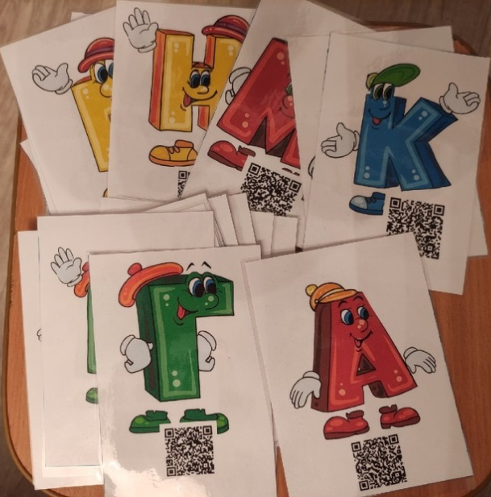
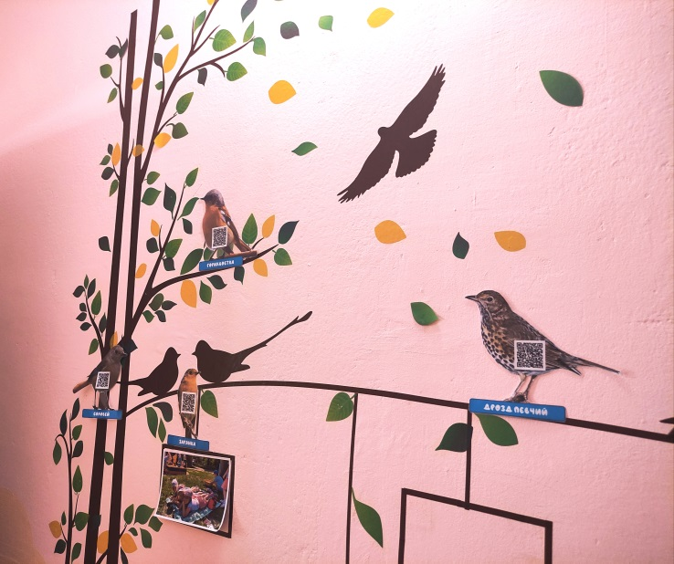
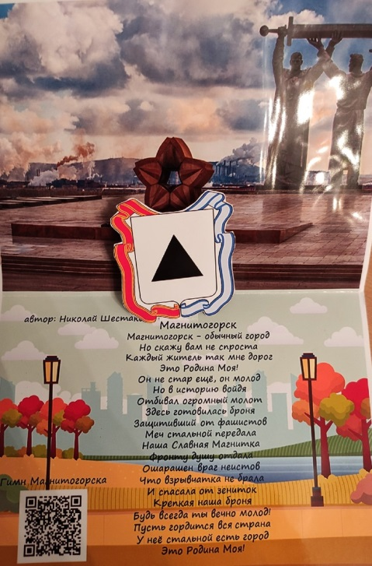
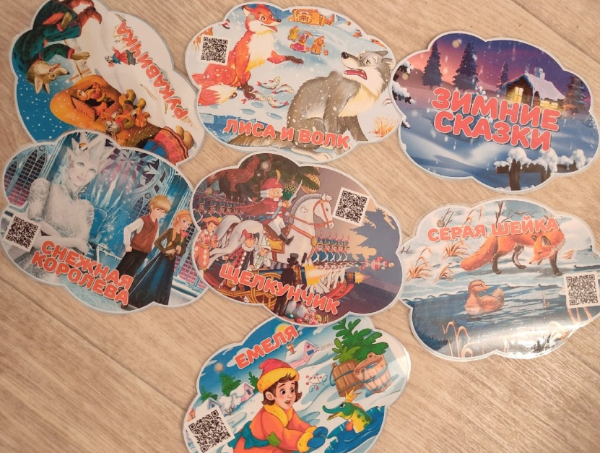
Развивающая предметно-пространственная
среда

Slide 11
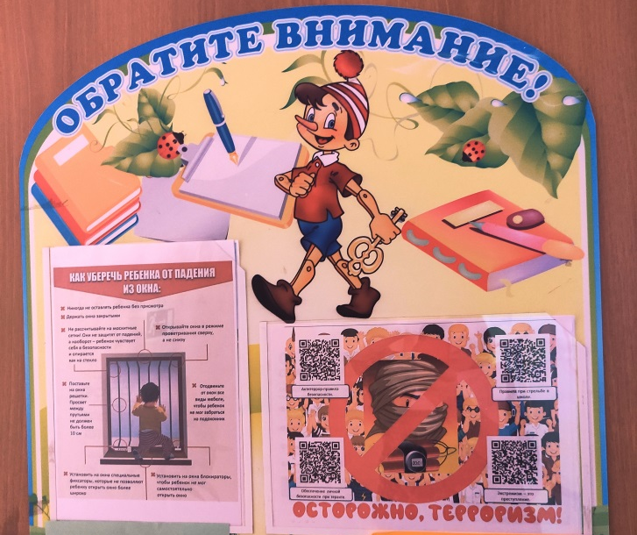
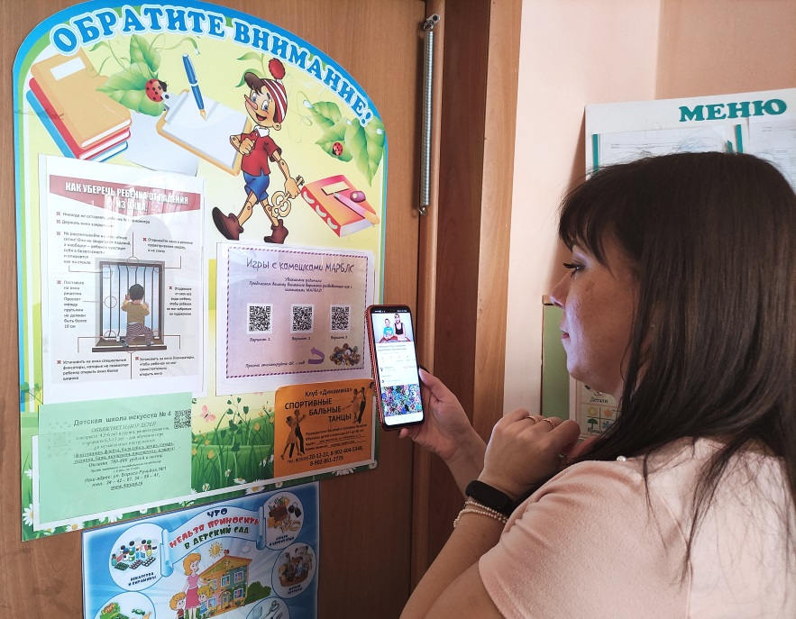
Взаимодействие с родителями через QR-код

Slide 12
Преимущества использования QR-кодов в работе педагогов
- минимизация времени доступа педагога к информации и адресность её доставки;
- возможность педагогу продемонстрировать любые документы, фото и видеоматериалы;
- обеспечение индивидуального подхода к обучающимся;
- увеличение объема и качества, используемой в работе информации.

Slide 13
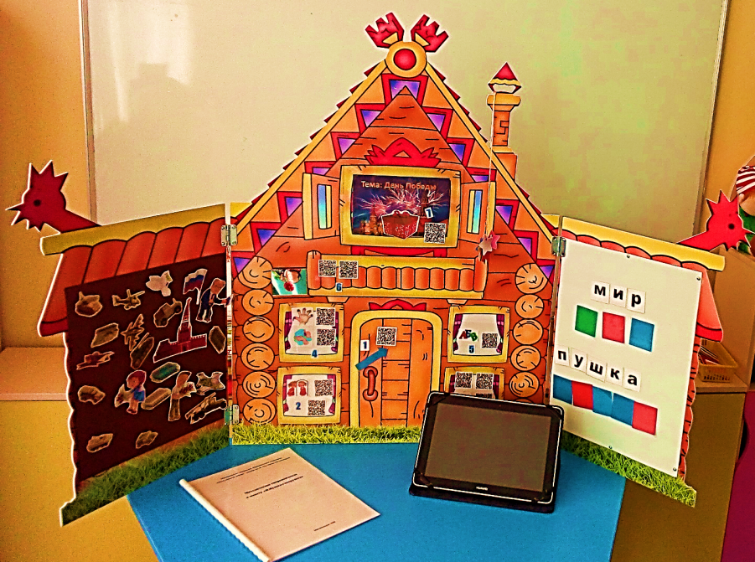
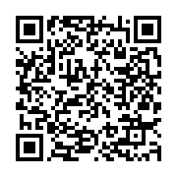
Интерактивный макет «Избушка-Говорушка»
как эффективное средство развития речи детей старшего дошкольного возраста

Slide 14
Благодарим за внимание!
МДОУ «Ц.Р.Р. – д/с № 142» г. Магнитогорска ул. Завенягина, д. 9, корп. 1 Тел. 40-31-36 E-mail: detsad142@bk.ru

